Slide 1
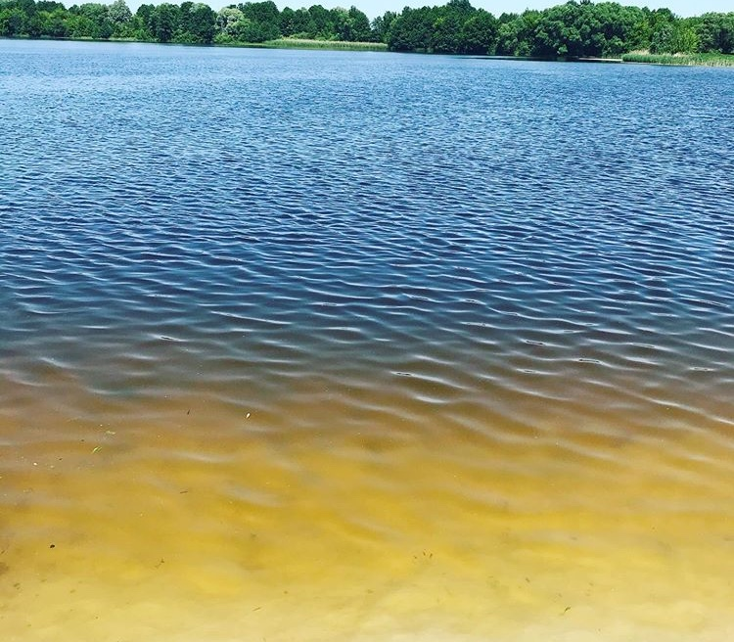
с. Каликино
Добровского района
Липецкой области
Пусть нам твердят, что есть края иные,
Что в мире есть иная красота,
А любим мы свои места родные –
Свои родные милые места!

Slide 2
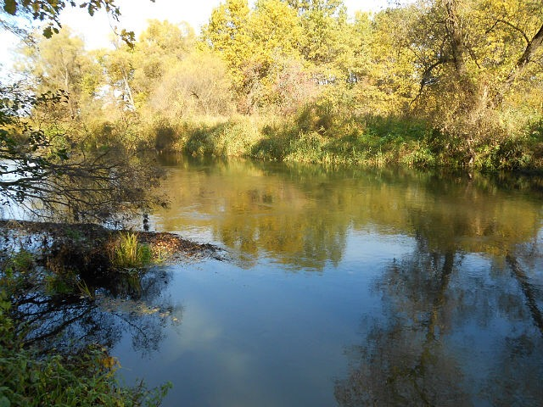

Slide 3
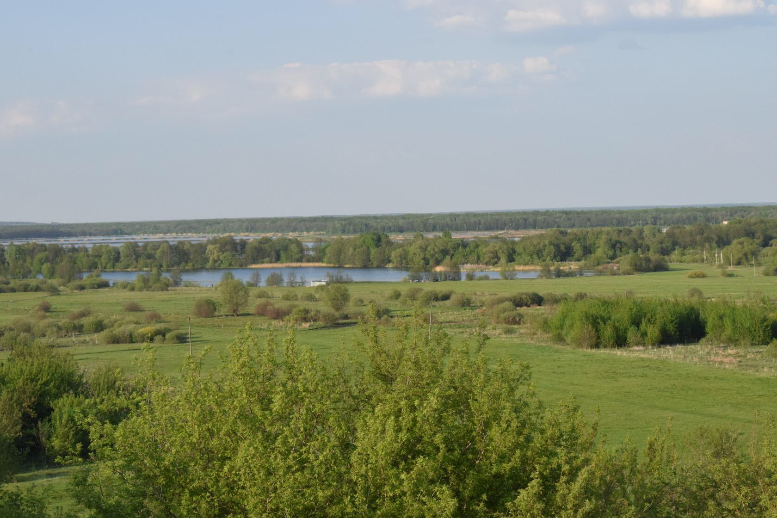

Slide 4
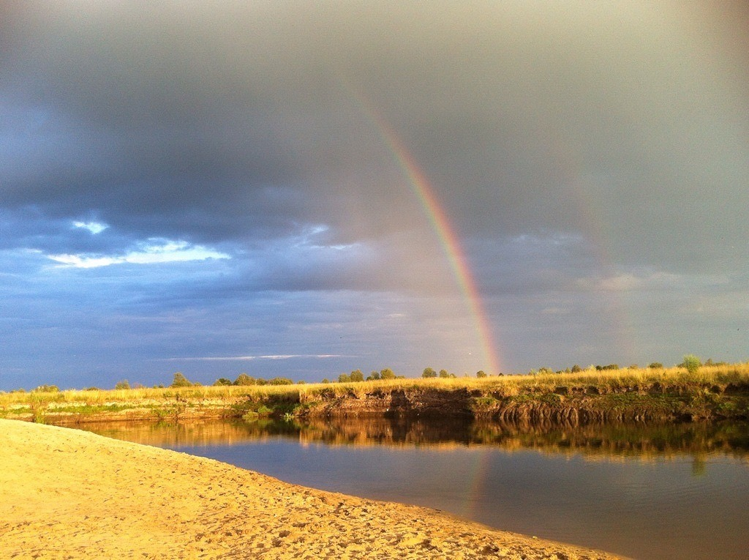

Slide 5
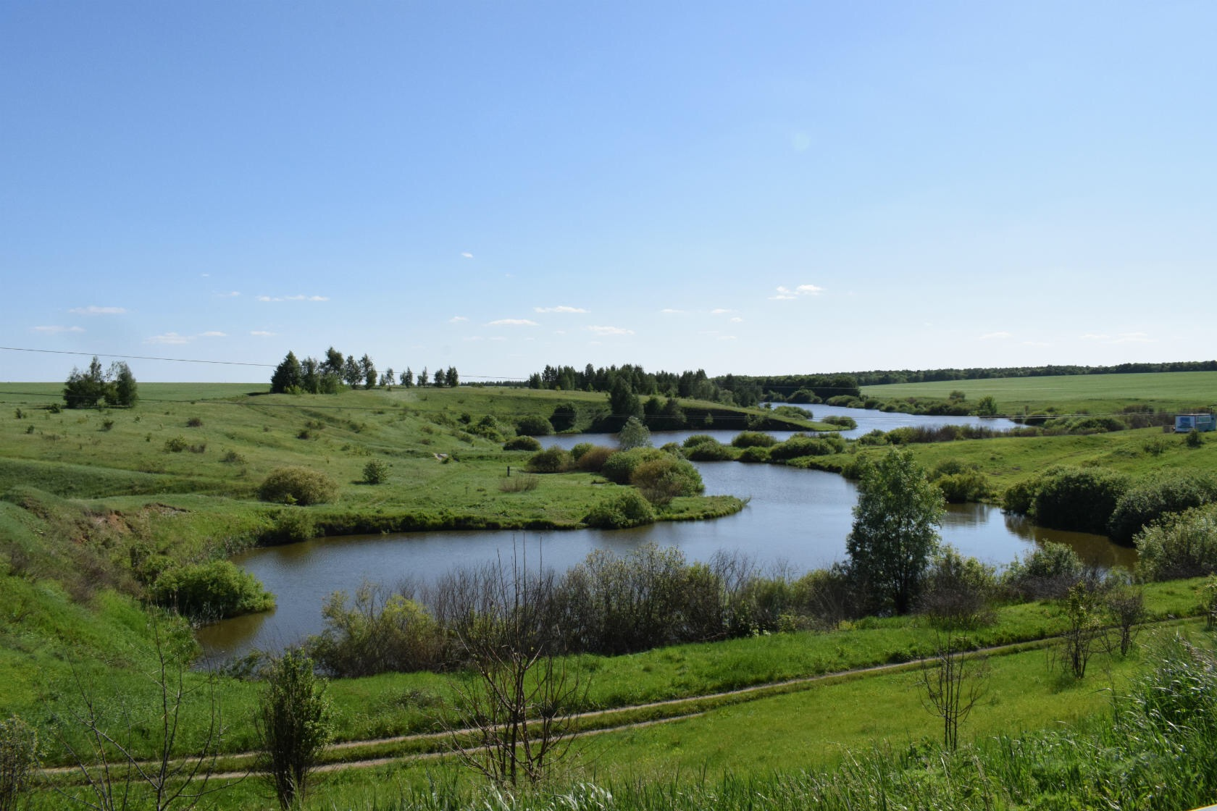

Slide 6
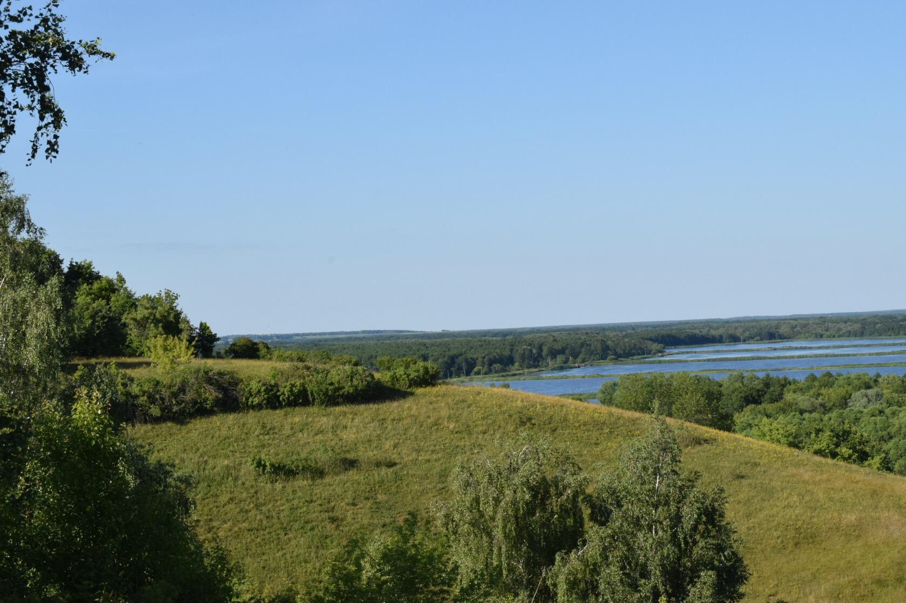

Slide 7
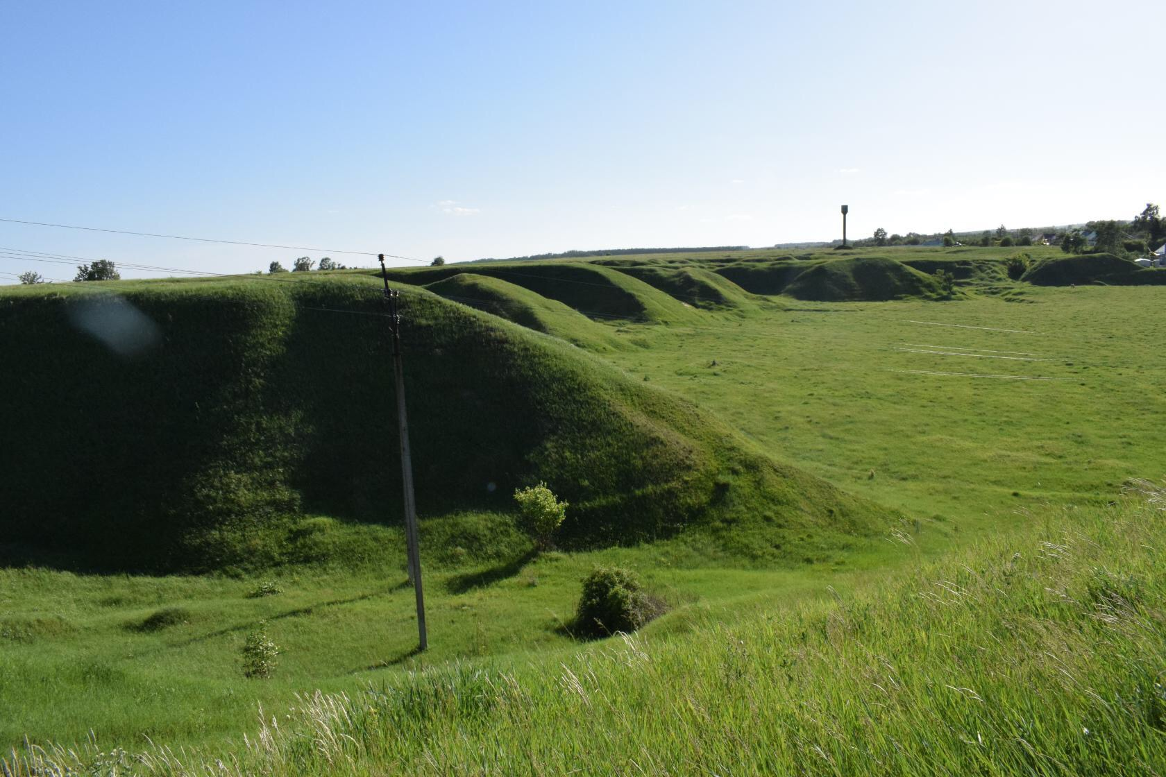

Slide 8
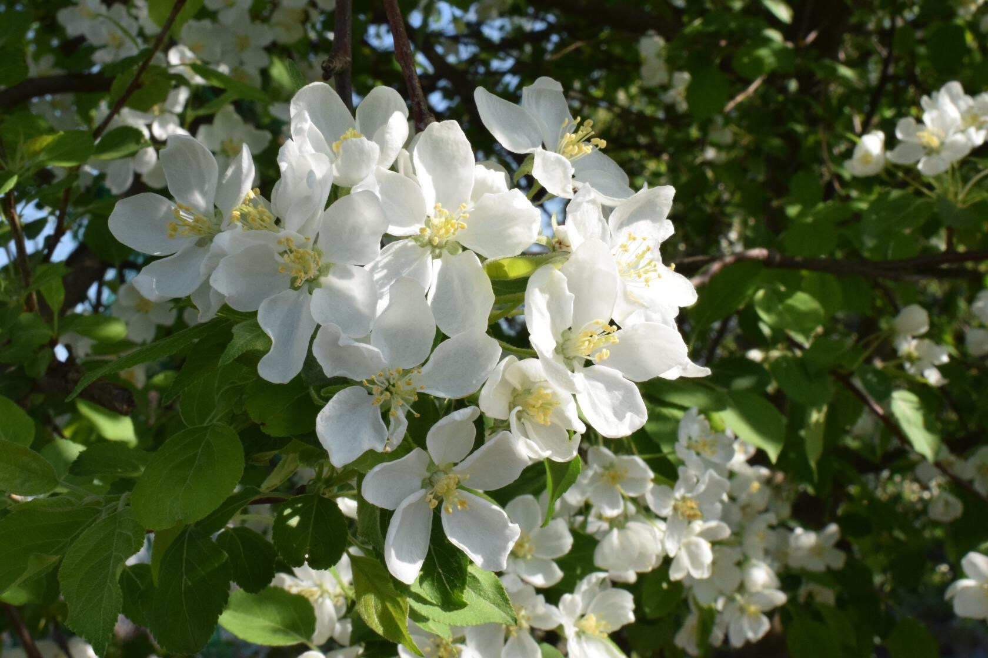
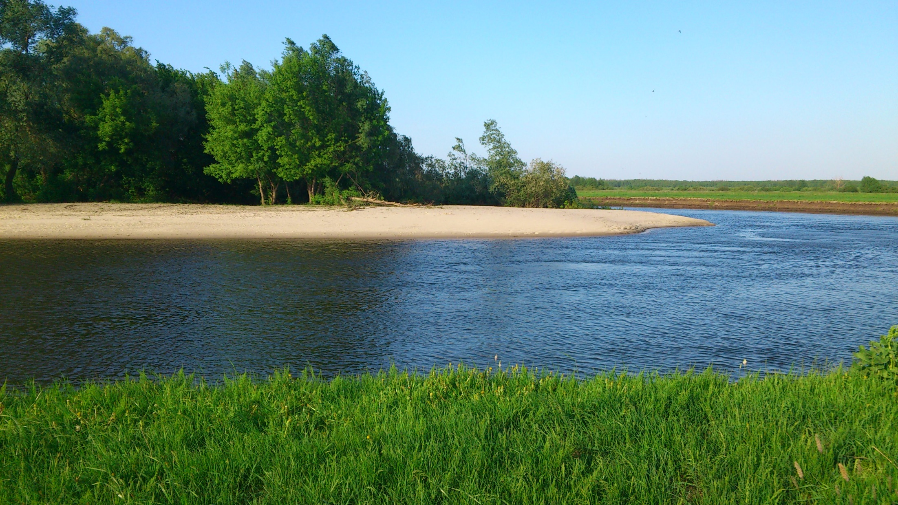

Slide 9
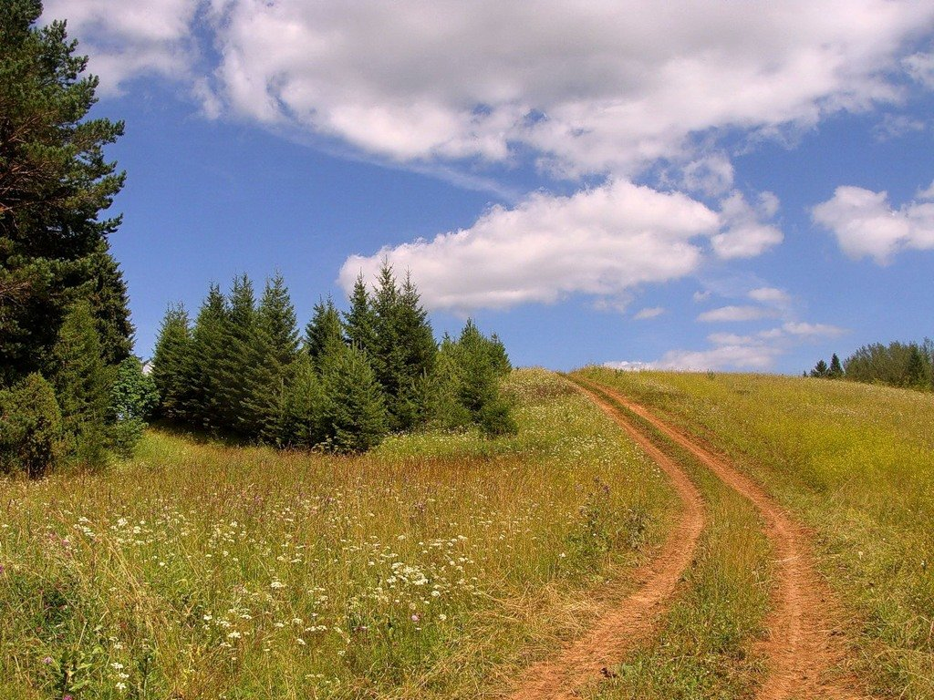
Малая Родина – с. Каликино
Для России наше село – частица
А для нас он - родительский дом,
И мы рады что можно гордиться,
Малой Родиной, где мы живем.
Поместите здесь ваш текст

